Slide 1

블록체인 이론 및 실습
2021. 5. 10
소프트웨어융합대학
교수 고영웅

Slide 2
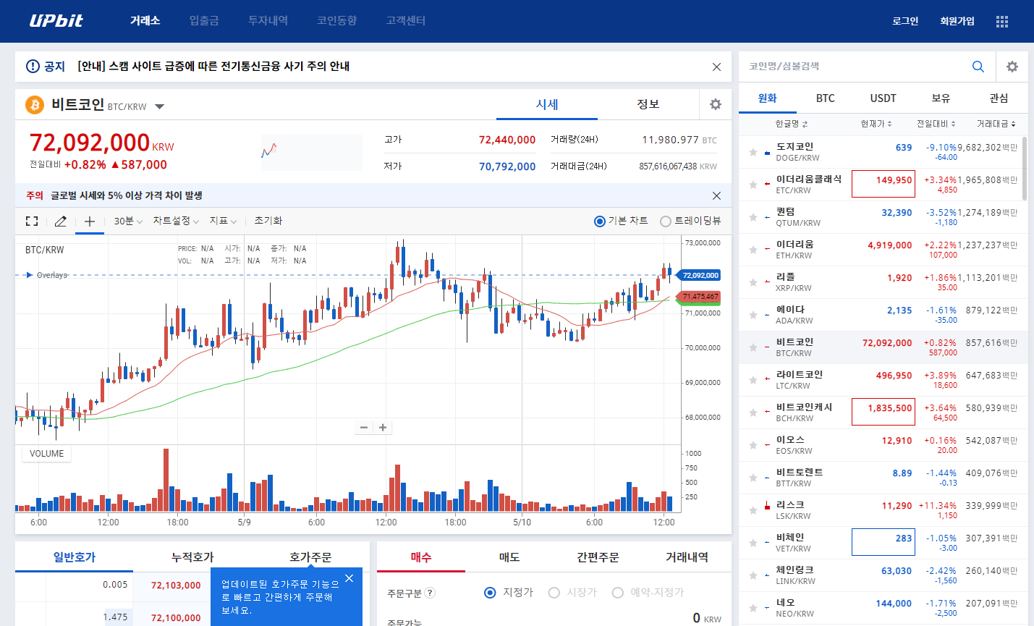

Slide 3

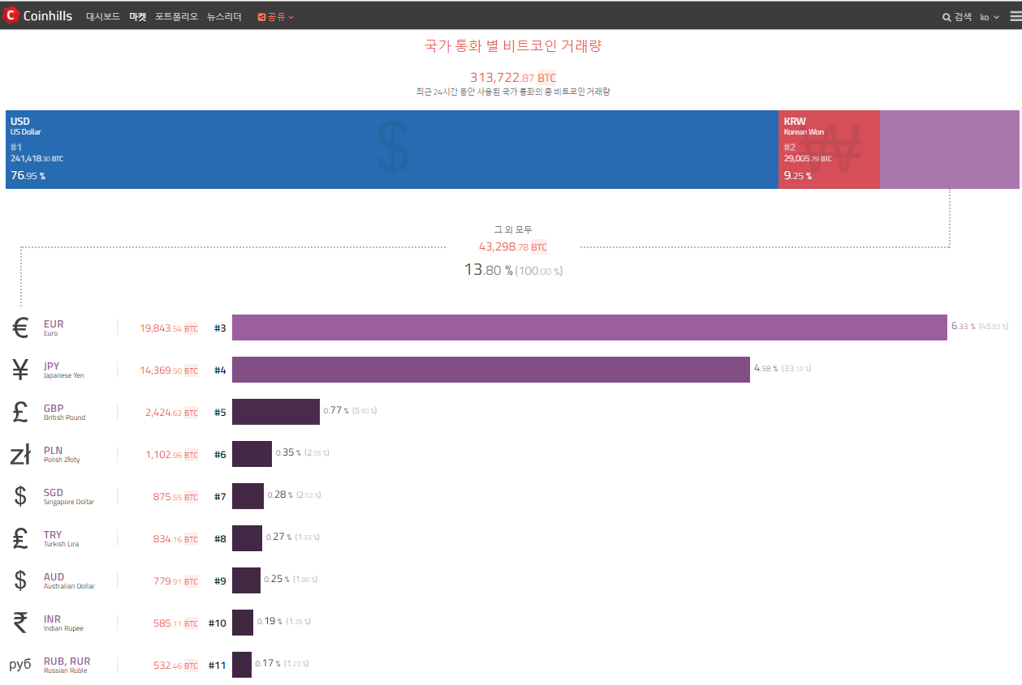
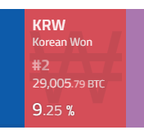

Slide 4
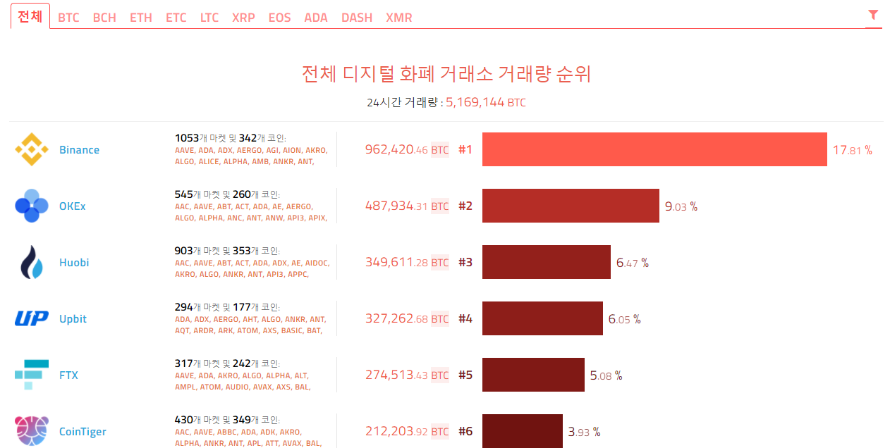
https://www.coinhills.com/ko/market/exchange/
업비트:26조원

Slide 5
블록체인
다수의 거래내역을 묶어 블록을 구성하고, 해시를 이용하여 여러 블록들을 체인처럼 연결한 뒤, 다수의 사람들이 복사하여 분산 저장하는 알고리즘이다
비트코인과 이더리움 등 암호화폐에 사용된 핵심 기술
‘분산원장'(分散元帳, distributed ledger) 기술
다수의 온라인 거래 기록을 묶어 하나의 데이터 블록(block)을 구성하고, 해시(hash) 값을 이용하여 이전 블록과 이후 블록을 마치 체인(chain)처럼 연결한 뒤, 이 정보의 전부 또는 일부를 피투피(P2P) 방식으로 전 세계 여러 컴퓨터에 복사하여 분산 저장·관리하는 기술

Slide 6
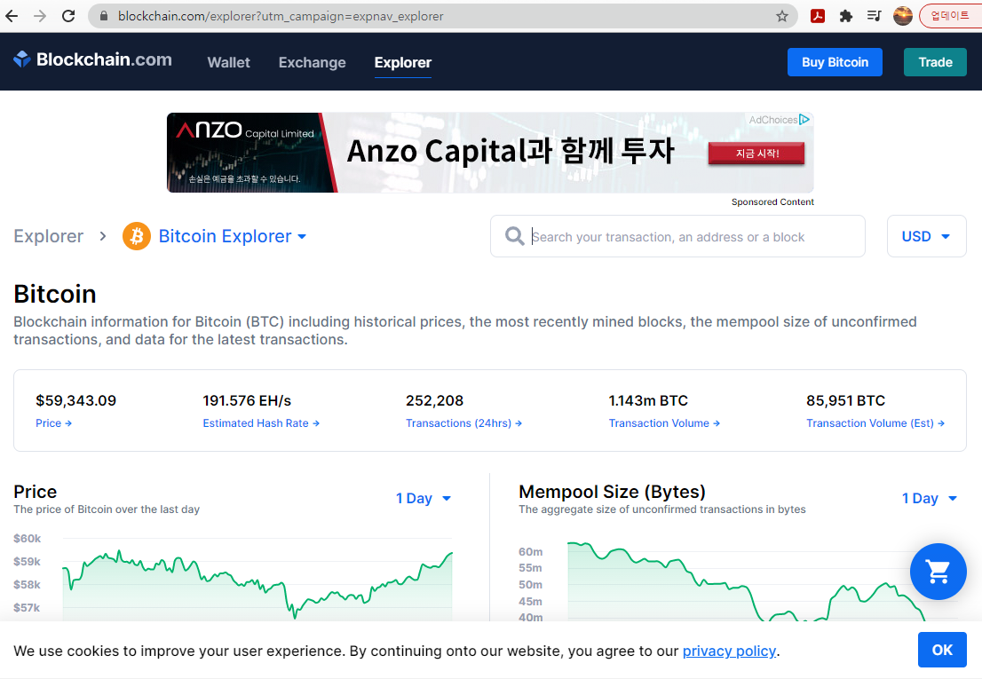
블록을 탐험해 보자
https://www.blockchain.com/explorer

Slide 7
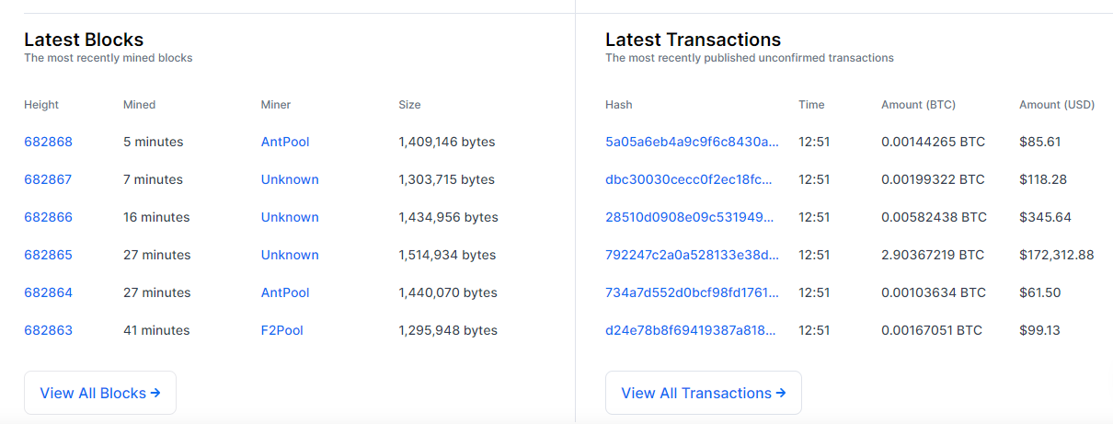

Slide 8
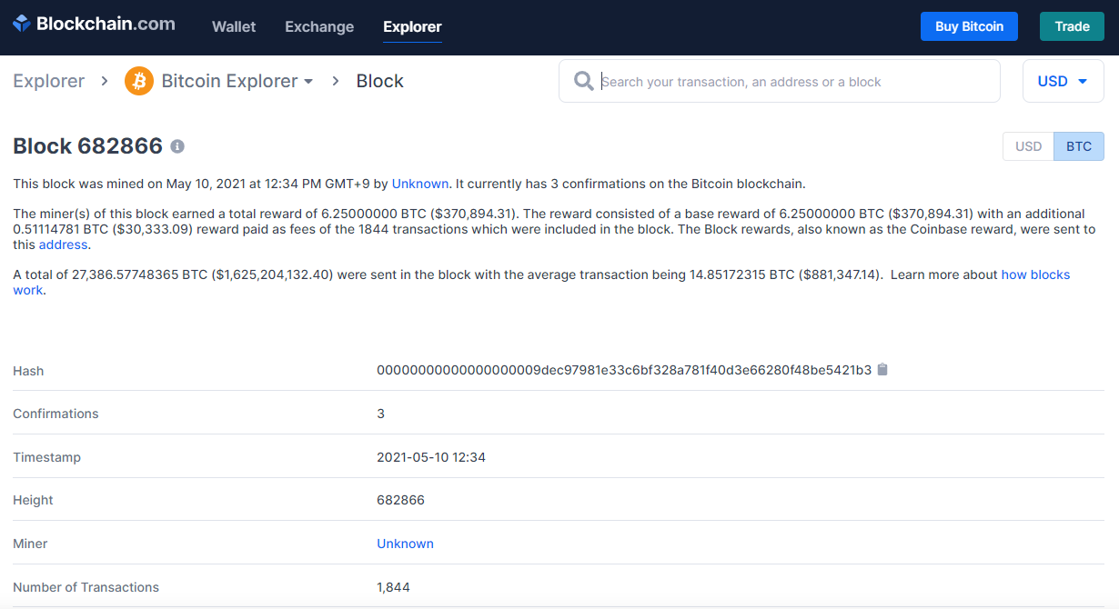

Slide 9
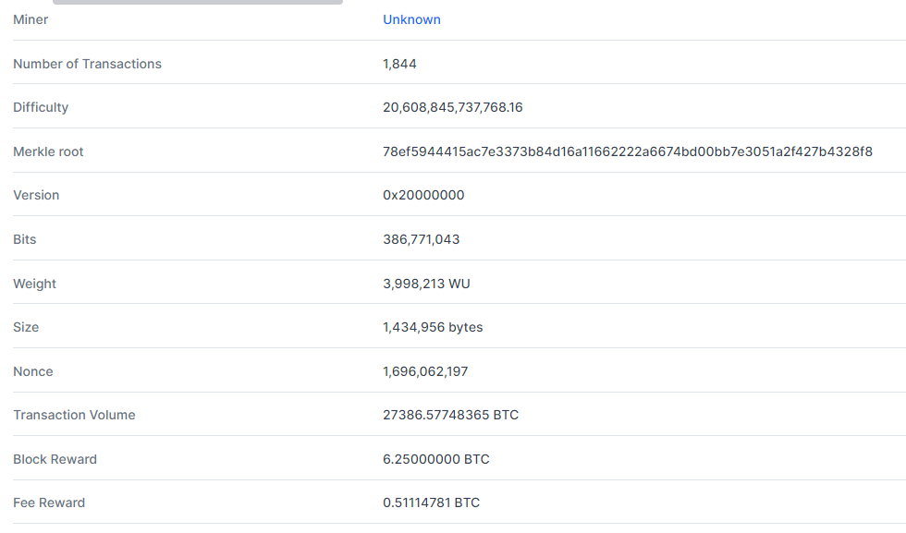

Slide 10
SHA256
SHA-256은 SHA(Secure Hash Algorithm) 알고리즘의 한 종류로서 256비트로 구성되며 64자리 문자열을 반환
SHA-256은 미국의 국립표준기술연구소(NIST; National Institute of Standards and Technology)에 의해 공표된 표준 해시 알고리즘인 SHA-2 계열 중 하나이며 블록체인에서 가장 많이 채택하여 사용
2^{256}만큼 경우의 수를 만들 수 있으며 해시 충돌로부터 비교적 안전하다고 평가

Slide 11
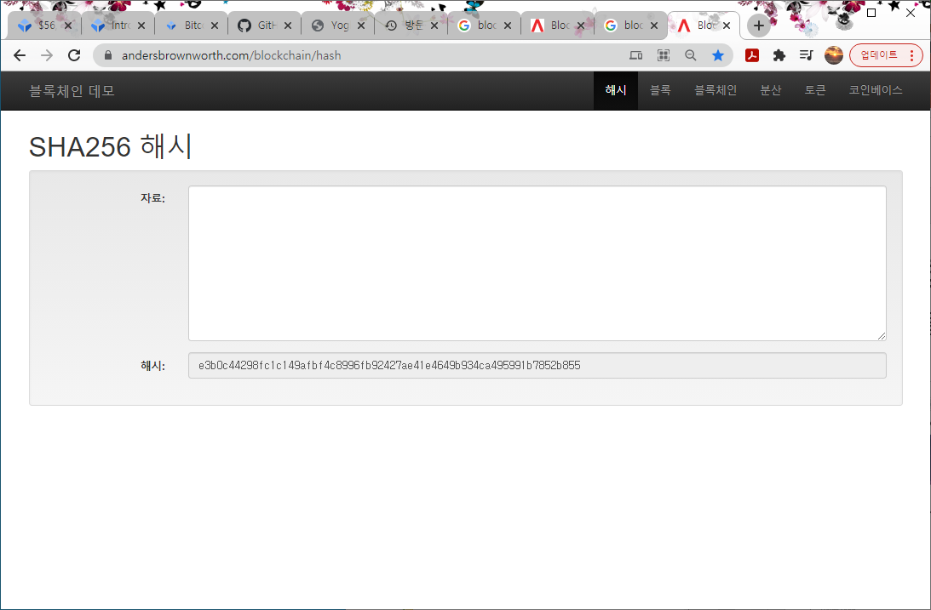
SHA256 해시: https://andersbrownworth.com/blockchain/hash

Slide 12
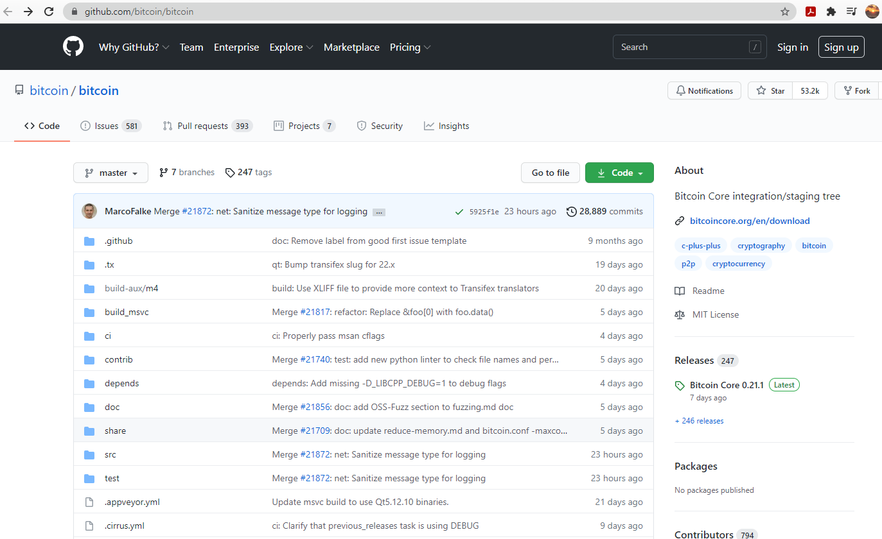

Slide 13
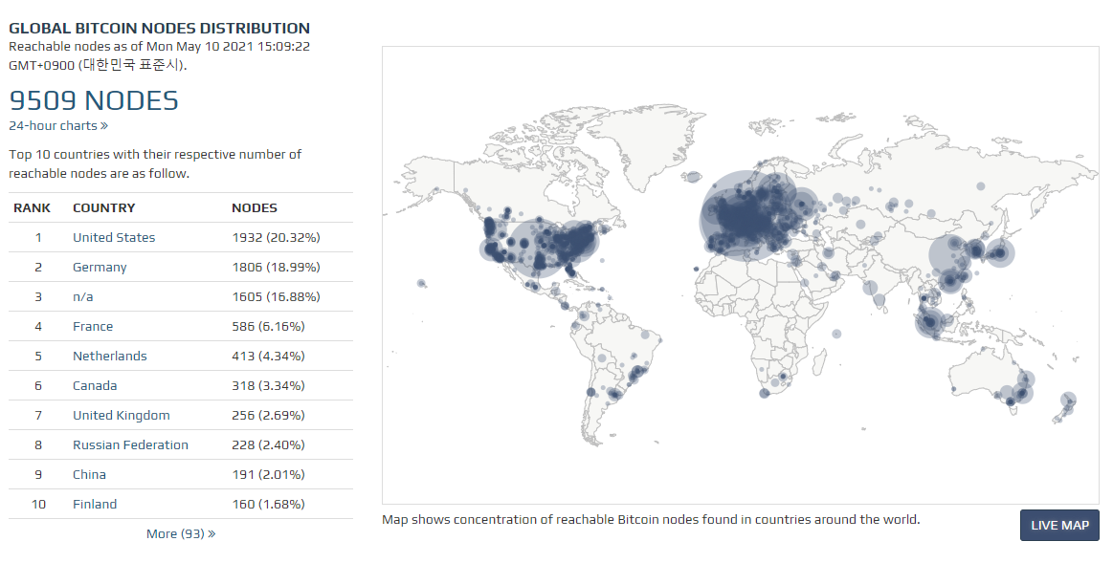

Slide 14
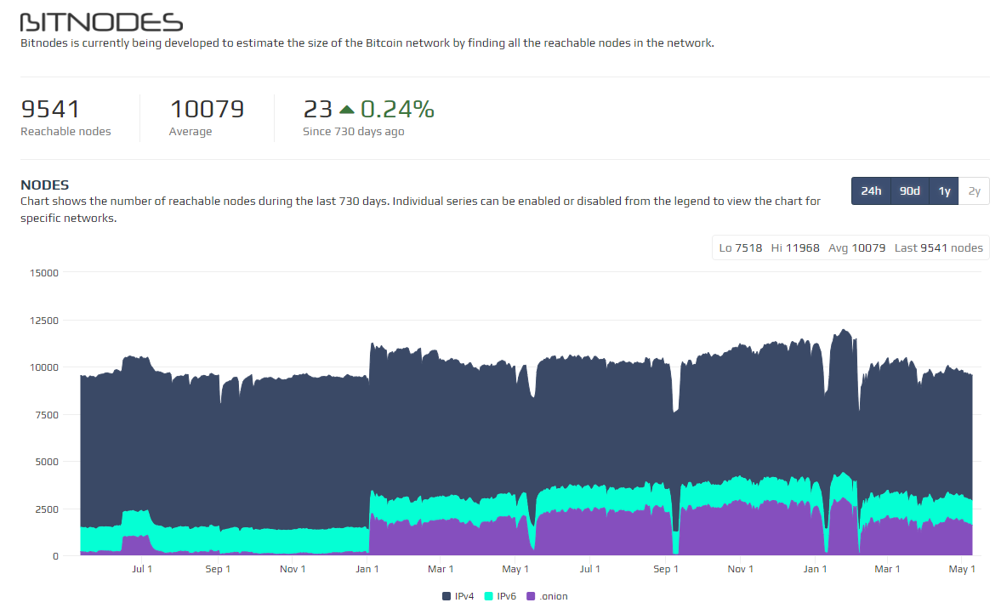

Slide 15
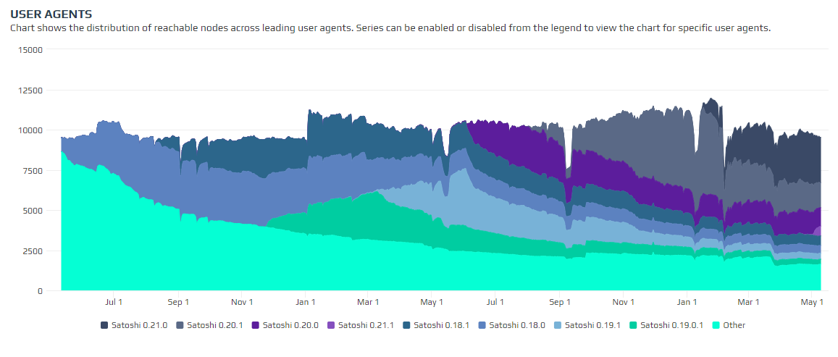

Slide 16
경희대 정보보호 블록체인 자료

